Slide 1
La buena salud y el medioambiente Descubrir
¿Cómo los problemas medioambientales afectan la salud de mi comunidad?

Slide 2
Resumen de Descubrir
Objetivo de aprendizaje:
Podremos explicar la relación entre el medioambiente y la salud humana, investigar los problemas medioambientales de la comunidad y reimaginar una comunidad más saludable.
Lectura de Descubrir (opcional): una lectura de 1 página sobre la relación entre el medio ambiente y la salud humana, y una actividad de conexión con la comunidad.
Investigación de Descubrir: los estudiantes investigan los problemas medioambientales de la comunidad y su impacto en la salud comunitaria.
Extensión de la investigación de Descubrir (opcional): los estudiantes pueden ampliar su investigación en “Descubrir” reimaginando su comunidad para eliminar los problemas medioambientales.

Slide 3
Lectura de Descubrir
La salud y el medioambiente
El entorno son las condiciones y las cosas que nos rodean. Los seres vivos, el clima y los elementos no vivos, como las rocas, forman parte del entorno natural. Muchas partes del medio ambiente han sido creadas por el hombre. Las carreteras, las casas y las condiciones creadas por las personas, como el sentimiento de amor o de pertenencia social, forman parte del entorno creado por el hombre.
Tu entorno afecta tu salud. Obtienes muchas cosas importantes de tu entorno, como el agua, el aire y los alimentos. Algunas cosas de tu entorno pueden ayudarte a estar sano y feliz y otras no.

Slide 4
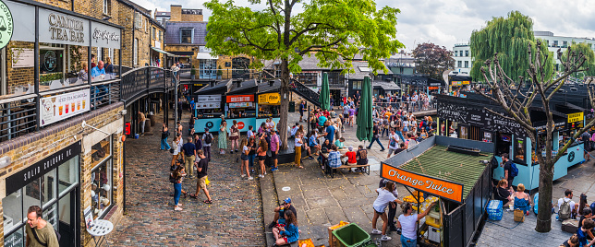
Lectura de Descubrir, diapositiva 2
Examina esta imagen. ¿Puedes encontrar al menos dos cosas que ayuden a la gente a sentirse saludable o feliz? ¿Puedes encontrar dos cosas que podrían hacer más difícil estar saludable y feliz? Comenta con un compañero.

Slide 5
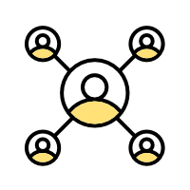
Lectura de Descubrir, diapositiva 3
Tu comunidad tiene un entorno único. El entorno de tu comunidad incluye las condiciones y las cosas muy cercanas a ti, como las condiciones de tu casa, tu escuela y tu vecindario.
Conexión con la comunidad: Busca una foto de la zona que te rodea. Puedes hacer una foto o utilizar una que haya hecho otra persona. ¿Qué cosas de la foto podrían ayudar o perjudicar tu salud?

Slide 6
Investigación de Descubrir
¿Cómo los problemas medioambientales afectan la salud de mi comunidad?
Imprime una copia de la Hoja de trabajo sobre problemas medioambientales para tu grupo o crea una tabla como la siguiente. Recurso: Hoja de trabajo sobre problemas medioambientales
Problemas medioambientales
Problema
Investigación
Impacto
Piensa en tu comunidad. Una comunidad puede ser el área que te rodea: tu escuela, por ejemplo. O puede ser más grande, como tu vecindario o tu ciudad. Puedes decidir qué área deseas investigar.

Slide 7
Investigación de Descubrir, diapositiva 2
¿Has observado algún problema medioambiental en tu comunidad? Por ejemplo, ¿tiene tu comunidad problemas relacionados con la basura o la contaminación atmosférica? Enumera con tu grupo los problemas que se te ocurran en la columna Problema.
Problemas medioambientales
Problema
Investigación
Impacto
Si tienes tiempo, puedes utilizar los datos disponibles para ayudarte a identificar los problemas. Recurso: Identificar problemas medioambientales mediante diapositivas de datos

Slide 8
Investigación de Descubrir, diapositiva 3
Para cada problema medioambiental, escribe tu experiencia con ese problema en Investigación. Por ejemplo, si enumeras un problema como el de la basura, puedes incluir algunos detalles sobre la basura en tu comunidad, como dónde suele abandonarse.
Problemas medioambientales
Problema
Investigación
Impacto
Si tienes tiempo, investiga más sobre las experiencias de otras personas con problemas medioambientales a través de entrevistas comunitarias. Recurso: Diapositivas de instrucciones para la entrevista comunitaria

Slide 9
Investigación de Descubrir (continuación), final
Investigación de Descubrir, diapositiva 4
Para cada problema medioambiental, escribe lo que sabes sobre sus efectos en la salud humana en la columna Impacto. Por ejemplo, uno de los efectos de la contaminación atmosférica es el desarrollo de asma. Si no conoces el impacto, puedes utilizar búsquedas en Internet, libros o conversaciones con miembros de tu comunidad para comprender mejor cómo los problemas medioambientales de tu comunidad afectan la salud de las personas.
Problemas medioambientales
Problema
Investigación
Impacto

Slide 10
Extensión de Descubrir
¡Aplica lo aprendido a tu comunidad!
Examina la foto que tomaste o utilizaste de tu comunidad para la actividad de Conexión con la comunidad. ¿Qué tendría que cambiar en la foto para que tu comunidad tuviera un entorno más feliz y saludable?
Crea una forma de registrar y compartir estos cambios; por ejemplo, podrías:
Señalar directamente en la foto para mostrar cómo tendría que cambiar.
Hacer un dibujo que muestre una versión más feliz o saludable de tu comunidad.
Utilizar muchas fotos para crear un collage que muestre cosas que mejorarían tu comunidad.
Utilizar otra forma de arte, como una canción, poesía, teatro o danza, para mostrar cómo te imaginas una comunidad mejor.

Slide 11
Extensión de la investigación de Descubrir: Aplica lo aprendido a tu comunidad, última diapositiva
Extensión de Descubrir, diapositiva 2
Compartir tus ideas sobre una comunidad más feliz y saludable con otra persona de tu comunidad.
Examina la mood board (tabla de estados de ánimo) que figura a continuación.
Cuando piensas en cómo están las cosas ahora en tu comunidad, ¿cuál de los símbolos de la tabla de estados de ánimo muestra mejor cómo te sientes?
Cuando piensas en cómo te gustaría que fueran las cosas en tu comunidad, ¿cuál de los símbolos de la tabla de estados de ánimo muestra mejor cómo te sientes?

